Slide 1
Ⅲ. 사회〮공동체와의 관계
1. 정의
2
137쪽
1 정의
01
정의가 실현되는 사회는 어떤 모습일까?

Slide 2
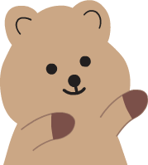
Ⅲ. 사회〮공동체와의 관계
1. 정의
01. 정의가 실현되는 사회는 어떤 모습일까?
2
137쪽
학습 목표
정의의 의미와 정의로운 사회의 필요성을 설명할 수 있다.
정의로운 사회의 모습을 상상하여 표현할 수 있다.

Slide 3
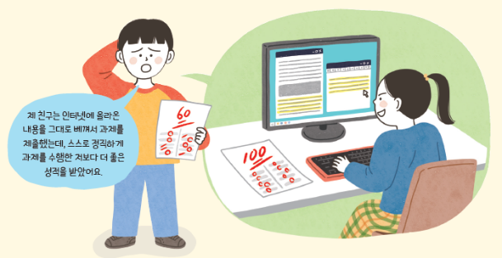
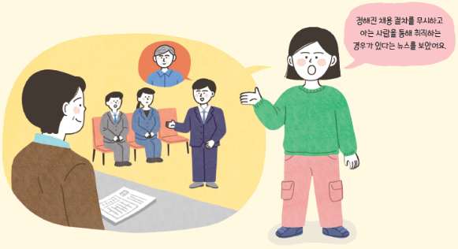
Ⅲ. 사회〮공동체와의 관계
1. 정의
01. 정의가 실현되는 사회는 어떤 모습일까?
2
137쪽
생각 열기
만화
활동

Slide 4


Ⅲ. 사회〮공동체와의 관계
1. 정의
01. 정의가 실현되는 사회는 어떤 모습일까?
2
137쪽
생각 열기
만화
활동
다음 그림과 같은 상황에서 우리가 불편함을 느끼는 까닭은 무엇인지 써 보자.
예시 답
첫 번째 그림에 등장하는 학생은 인터넷에 올라온 내용을 그대로 베껴서 과제를 제출하는 부정행위를 했음에도 처벌받지 않고 오히려 스스로 열심히 과제를 작성하여 제출한 학생보다 좋은 성적을 받았다. 두 번째 그림에는 정해진 채용 기준에 따라서가 아니라 인맥을 통해 취직에 성공한 사람이 등장한다. 두 상황 속 인물은 잘못을 저질렀음에도 처벌받지 않고, 다른 사람들과는 다른 유리한 조건에 따라 특혜를 받는 등 혜택과 부담의 분배가 공정하게 이루어지지 않았기 때문에 우리는 불편함을 느낀다.

Slide 5

Ⅲ. 사회〮공동체와의 관계
1. 정의
01. 정의가 실현되는 사회는 어떤 모습일까?
2
137쪽
더해 보기
이건 불공평해! 내가 느낀 순간은?
🏫 · 학교에서
🏠 · 집에서
📱 · 뉴스에서
Notes:
마음 열기
포스트잇에 하나씩. 공통점을 묶어 보면 “같은 대우를 받지 못했다”, “규칙을 어긴 사람이 이득을 봤다”로 모인다 — 오늘 배울 정의의 모습.

Slide 6
Ⅲ. 사회〮공동체와의 관계
1. 정의
01. 정의가 실현되는 사회는 어떤 모습일까?
2
137쪽
더해 보기
오이를 던진 원숭이
2003년 · 미국 에머리 대학교 · 프란스 드 발 연구팀
실험 · 꼬리감는원숭이 두 마리에게 돌을 건네면 먹이를 주었다
처음 · 둘 다 오이를 받자 둘 다 잘 받아먹었다
바꿈 · 옆 원숭이에게만 더 좋아하는 포도를 주었다
결과 · 오이를 받은 원숭이는 오이를 집어 던지고 돌도 건네지 않았다
❓ 원숭이는 왜 화가 났을까?
2003년 · 미국 에머리 대학교 · 프란스 드 발 연구팀
실험 · 꼬리감는원숭이 두 마리에게 돌을 건네면 먹이를 주었다
처음 · 둘 다 오이를 받자 둘 다 잘 받아먹었다
바꿈 · 옆 원숭이에게만 더 좋아하는 포도를 주었다
결과 · 오이를 받은 원숭이는 오이를 집어 던지고 돌도 건네지 않았다
❓ 원숭이는 왜 화가 났을까?
Notes:
불공정에 대한 감각
S. Brosnan & F. de Waal, 《Nature》 425(2003). 똑같은 일을 했는데 대가가 다르면 동물도 불공정을 느낀다. 정의감은 사람에게 아주 깊이 뿌리내린 감정이다.
영상: “Two Monkeys Were Paid Unequally”(TED, 프란스 드 발) 1분.

Slide 7
Ⅲ. 사회〮공동체와의 관계
1. 정의
01. 정의가 실현되는 사회는 어떤 모습일까?
2
138쪽
학습하기
정의의 의미
정의의 의미
사람과 사람 사이에 지켜야 할 도리이자 사회를 구성하고 유지하는 공정한 도리
정의의 역할
각자에게 정당한 몫을 나누어 줌으로써 사회를 공정하게 구성하고 유지할 수 있음.

Slide 8
Ⅲ. 사회〮공동체와의 관계
1. 정의
01. 정의가 실현되는 사회는 어떤 모습일까?
2
138쪽
빈칸 채우기
정의의 의미의 역할
(1) 정의의 의미 : 사람과 사람 사이에 지켜야 할 ① 도리 이자 사회를 구성하고 유지하는 공정한 도리
💡 청소 당번을 번호 순서대로 공평하게 돌리기
(2) 정의의 역할 : 각자에게 정당한 몫을 나누어 줌으로써 사회를 ② 공정 하게 구성하고 유지할 수 있음.
(1) 정의의 의미 : 사람과 사람 사이에 지켜야 할 ① 도리 이자 사회를 구성하고 유지하는 공정한 도리
💡 청소 당번을 번호 순서대로 공평하게 돌리기
(2) 정의의 역할 : 각자에게 정당한 몫을 나누어 줌으로써 사회를 ② 공정 하게 구성하고 유지할 수 있음.
(1) 정의의 의미 : 사람과 사람 사이에 지켜야 할 ① 도리 이자 사회를 구성하고 유지하는 공정한 도리
💡 청소 당번을 번호 순서대로 공평하게 돌리기
(2) 정의의 역할 : 각자에게 정당한 몫을 나누어 줌으로써 사회를 ② 공정 하게 구성하고 유지할 수 있음.
(1) 정의의 의미 : 사람과 사람 사이에 지켜야 할 ① 도리 이자 사회를 구성하고 유지하는 공정한 도리
💡 청소 당번을 번호 순서대로 공평하게 돌리기
(2) 정의의 역할 : 각자에게 정당한 몫을 나누어 줌으로써 사회를 ② 공정 하게 구성하고 유지할 수 있음.
Notes:
교과서 138쪽 자료
그리스의 정의의 여신 디케 → 로마의 유스티티아 → 영어 justice. 우리나라 대법원의 정의의 여신상은 눈을 뜨고 칼 대신 법전을 들고 있다(덧붙이는 이야기).

Slide 9
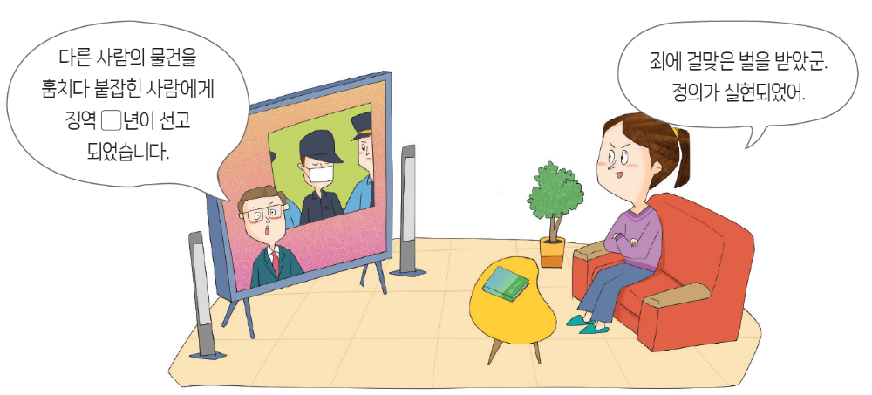
Ⅲ. 사회〮공동체와의 관계
1. 정의
01. 정의가 실현되는 사회는 어떤 모습일까?
2
138쪽
읽어 보기
다음 만화를 살펴보자.

Slide 10
Ⅲ. 사회〮공동체와의 관계
1. 정의
01. 정의가 실현되는 사회는 어떤 모습일까?
2
138쪽
자료+
정의의 여신상이 상징하는 의미
그리스 신화에 나오는 정의의 여신 디케(Dike)는 로마 시대에 ‘유스티티아(Justitia)’라고 불렸다. 이로부터 오늘날 정의를 의미하는 영어 단어인 ‘저스티스(Justice)’가 생겨났다. 세계 각국에서 볼 수 있는 정의의 여신상은 정의를 지키고 보호하는 이 여신의 모습을 형상화한 것으로, 대개 한 손에는 저울을, 다른 한 손에는 칼을 쥐고 있다. 저울은 엄격하고 바른 정의의 기준을 의미하고, 칼은 그러한 기준에 근거한 판정에 따라 정의를 실현하려면 힘이 있어야 한다는 것을 뜻한다. 또한 정의의 여신상의 눈은 대개 감고 있거나 천으로 가려져 있는데, 이는 정의를 실현하려면 어느 쪽에도 기울지 않는 공평한 자세를 지녀야 함을 의미한다. - 《법률신문》, 2020. 11. 19.

Slide 11
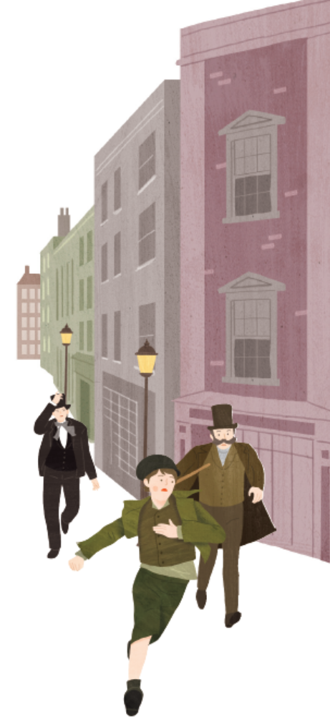
Ⅲ. 사회〮공동체와의 관계
1. 정의
01. 정의가 실현되는 사회는 어떤 모습일까?
2
139쪽
탐구하기
제시문
활동
영국의 산업 혁명 시대에 태어나 고아로 자란 올리버는 빈민 구제소에서 생활하며 어린아이인데도 학교에 가지 못하고 고된 노동을 해야만 하였다. 어느 날 올리버와 함께 빈민 구제소에서 지내던 소년들은 형편없는 식사량 때문에 제비뽑기를 하여 음식을 더 달라고 청하기로 했고, 그 결과 올리버가 뽑혔다. 그는 관리자에게 “죽을 조금만 더 주세요.”라고 말했다가 매를 맞고 다락방에 갇힌다. 이 사건으로 관리자들의 미움을 산 올리버는 다른 집으로 팔려 가고, 그곳에서도 학대를 당하자 혼자 런던으로 도망친다. 하지만 런던에서 아이들에게 범죄를 지시하여 돈을 버는 악당을 만나 더 큰 위기에 처한다. - 찰스 디킨스, 《올리버 트위스트》

Slide 12
Ⅲ. 사회〮공동체와의 관계
1. 정의
01. 정의가 실현되는 사회는 어떤 모습일까?
2
139쪽
탐구하기
제시문
활동
윗글의 올리버는 어떤 어려움을 겪었는지 써 보자.
예시 답
올리버는 어린아이임에도 교육받을 권리를 누리지 못했고, 고된 노동을 하면서도 제대로 된 식사를 할 수도 없었다. 또한 부당한 이유로 매를 맞는 등 비인간적인 대우를 받았고, 억울한 일을 당해도 도움을 청할 곳이 없었다.

Slide 13
Ⅲ. 사회〮공동체와의 관계
1. 정의
01. 정의가 실현되는 사회는 어떤 모습일까?
2
139쪽
학습하기
정의로운 사회의 필요성
인간다운 삶을 보장받기 위해
정의롭지 않은 사회에서는 구성원들이 인간답게 살지 못하는 경우가 생기므로 모두가 인간다운 삶을 보장받기 위해 정의로운 사회가 필요함.
신뢰하고 협력하는 공동체를 만들기 위해
정의롭지 않은 사회에서는 구성원들이 서로 신뢰하지 못하여 공동의 문제를 해결하기 위해 협력하기 어려우므로 개인의 행복과 사회의 발전을 위해 정의로운 사회를 추구해야 함.

Slide 14
Ⅲ. 사회〮공동체와의 관계
1. 정의
01. 정의가 실현되는 사회는 어떤 모습일까?
2
140쪽
빈칸 채우기
정의로운 사회의 필요성
(1) 모두의 ③ 인간다운 삶 보장 : 정의롭지 않은 사회에서는 구성원들이 인간답게 살지 못하는 경우가 생기므로 모두가 인간다운 삶을 보장받기 위해 정의로운 사회가 필요함.
💡 돈이 없어 치료도, 배움도 포기해야 하는 사회
(2) 신뢰하고 협력하는 공동체 조성 : 특정 구성원에게만 유리한 조건이 주어지는 사회에서는 여러 가지 갈등이 발생할 수 있으므로 서로 신뢰하고 협력하는 공동체를 만들기 위해 정의로운 사회가 필요함.
(1) 모두의 ③ 인간다운 삶 보장 : 정의롭지 않은 사회에서는 구성원들이 인간답게 살지 못하는 경우가 생기므로 모두가 인간다운 삶을 보장받기 위해 정의로운 사회가 필요함.
💡 돈이 없어 치료도, 배움도 포기해야 하는 사회
(2) 신뢰하고 협력하는 공동체 조성 : 특정 구성원에게만 유리한 조건이 주어지는 사회에서는 여러 가지 갈등이 발생할 수 있으므로 서로 신뢰하고 협력하는 공동체를 만들기 위해 정의로운 사회가 필요함.
(1) 모두의 ③ 인간다운 삶 보장 : 정의롭지 않은 사회에서는 구성원들이 인간답게 살지 못하는 경우가 생기므로 모두가 인간다운 삶을 보장받기 위해 정의로운 사회가 필요함.
💡 돈이 없어 치료도, 배움도 포기해야 하는 사회
(2) 신뢰하고 협력하는 공동체 조성 : 특정 구성원에게만 유리한 조건이 주어지는 사회에서는 여러 가지 갈등이 발생할 수 있으므로 서로 신뢰하고 협력하는 공동체를 만들기 위해 정의로운 사회가 필요함.

Slide 15
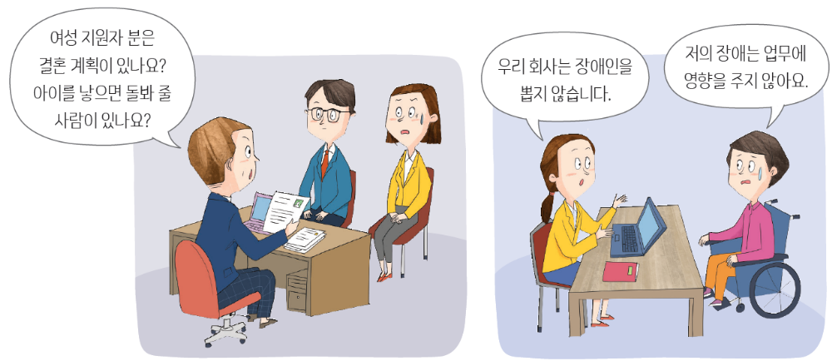
Ⅲ. 사회〮공동체와의 관계
1. 정의
01. 정의가 실현되는 사회는 어떤 모습일까?
2
140쪽
생각하기
만화
활동

Slide 16
Ⅲ. 사회〮공동체와의 관계
1. 정의
01. 정의가 실현되는 사회는 어떤 모습일까?
2
140쪽
생각하기
만화
활동
위와 같은 사회를 정의로운 사회라고 할 수 없는 까닭을 써 보자.
예시 답
정의로운 사회는 불리한 조건에 있는 사람들을 배려하여 모두가 인간답게 살 수 있도록 혜택이나 부담을 공정하게 분배하는 사회이다. 그림에 제시된 것처럼 성별이나 장애를 이유로 차별하는 사회는 모든 사회 구성원이 최소한의 인간다운 삶을 살기 어려우므로 정의로운 사회라고 할 수 없다.

Slide 17
Ⅲ. 사회〮공동체와의 관계
1. 정의
01. 정의가 실현되는 사회는 어떤 모습일까?
2
140쪽
학습하기
정의로운 사회의 모습
기본적 권리를 동등하게 보장하는 사회
인종, 성별, 나이, 외모, 장애 등에 상관없이 자유권, 평등권 등의 기본적 권리를 보장받는 사회
공정한 분배가 이루어지는 사회
사회 구성원들에게 혜택이나 부담을 공정하게 분배하는 사회
절차나 규칙을 준수하는 사회
사회 구성원 모두가 합의한 절차나 규칙을 약속으로 여기고, 이를 잘 지켜 나가는 사회

Slide 18
Ⅲ. 사회〮공동체와의 관계
1. 정의
01. 정의가 실현되는 사회는 어떤 모습일까?
2
140쪽
빈칸 채우기
정의로운 사회의 모습
(1) 기본적 권리를 동등하게 ④ 보장 하는 사회 : 인종, 성별, 나이, 외모, 장애 등과 관계없이 모든 구성원이 자유권, 평등권 등의 기본적 권리를 보장받는 사회
💡 휠체어를 탄 학생도 수학여행에 함께 간다
(2) 공정한 ⑤ 분배 가 이루어지는 사회 : 구성원들 모두가 받아들일 수 있는 분배의 ⑥ 원칙 을 세우고, 불리한 조건에 있는 구성원도 최소한의 인간다운 삶을 살 수 있도록 배려하는 사회
💡 세금은 많이 버는 사람이 더 많이 낸다
(3) 구성원이 합의한 절차나 규칙을 준수하는 사회 : 모든 사회 구성원이 합의한 절차나 규칙을 ⑦ 약속 으로 여기고, 이를 지켜 나가는 사회
(1) 기본적 권리를 동등하게 ④ 보장 하는 사회 : 인종, 성별, 나이, 외모, 장애 등과 관계없이 모든 구성원이 자유권, 평등권 등의 기본적 권리를 보장받는 사회
💡 휠체어를 탄 학생도 수학여행에 함께 간다
(2) 공정한 ⑤ 분배 가 이루어지는 사회 : 구성원들 모두가 받아들일 수 있는 분배의 ⑥ 원칙 을 세우고, 불리한 조건에 있는 구성원도 최소한의 인간다운 삶을 살 수 있도록 배려하는 사회
💡 세금은 많이 버는 사람이 더 많이 낸다
(3) 구성원이 합의한 절차나 규칙을 준수하는 사회 : 모든 사회 구성원이 합의한 절차나 규칙을 ⑦ 약속 으로 여기고, 이를 지켜 나가는 사회
(1) 기본적 권리를 동등하게 ④ 보장 하는 사회 : 인종, 성별, 나이, 외모, 장애 등과 관계없이 모든 구성원이 자유권, 평등권 등의 기본적 권리를 보장받는 사회
💡 휠체어를 탄 학생도 수학여행에 함께 간다
(2) 공정한 ⑤ 분배 가 이루어지는 사회 : 구성원들 모두가 받아들일 수 있는 분배의 ⑥ 원칙 을 세우고, 불리한 조건에 있는 구성원도 최소한의 인간다운 삶을 살 수 있도록 배려하는 사회
💡 세금은 많이 버는 사람이 더 많이 낸다
(3) 구성원이 합의한 절차나 규칙을 준수하는 사회 : 모든 사회 구성원이 합의한 절차나 규칙을 ⑦ 약속 으로 여기고, 이를 지켜 나가는 사회
(1) 기본적 권리를 동등하게 ④ 보장 하는 사회 : 인종, 성별, 나이, 외모, 장애 등과 관계없이 모든 구성원이 자유권, 평등권 등의 기본적 권리를 보장받는 사회
💡 휠체어를 탄 학생도 수학여행에 함께 간다
(2) 공정한 ⑤ 분배 가 이루어지는 사회 : 구성원들 모두가 받아들일 수 있는 분배의 ⑥ 원칙 을 세우고, 불리한 조건에 있는 구성원도 최소한의 인간다운 삶을 살 수 있도록 배려하는 사회
💡 세금은 많이 버는 사람이 더 많이 낸다
(3) 구성원이 합의한 절차나 규칙을 준수하는 사회 : 모든 사회 구성원이 합의한 절차나 규칙을 ⑦ 약속 으로 여기고, 이를 지켜 나가는 사회
(1) 기본적 권리를 동등하게 ④ 보장 하는 사회 : 인종, 성별, 나이, 외모, 장애 등과 관계없이 모든 구성원이 자유권, 평등권 등의 기본적 권리를 보장받는 사회
💡 휠체어를 탄 학생도 수학여행에 함께 간다
(2) 공정한 ⑤ 분배 가 이루어지는 사회 : 구성원들 모두가 받아들일 수 있는 분배의 ⑥ 원칙 을 세우고, 불리한 조건에 있는 구성원도 최소한의 인간다운 삶을 살 수 있도록 배려하는 사회
💡 세금은 많이 버는 사람이 더 많이 낸다
(3) 구성원이 합의한 절차나 규칙을 준수하는 사회 : 모든 사회 구성원이 합의한 절차나 규칙을 ⑦ 약속 으로 여기고, 이를 지켜 나가는 사회
(1) 기본적 권리를 동등하게 ④ 보장 하는 사회 : 인종, 성별, 나이, 외모, 장애 등과 관계없이 모든 구성원이 자유권, 평등권 등의 기본적 권리를 보장받는 사회
💡 휠체어를 탄 학생도 수학여행에 함께 간다
(2) 공정한 ⑤ 분배 가 이루어지는 사회 : 구성원들 모두가 받아들일 수 있는 분배의 ⑥ 원칙 을 세우고, 불리한 조건에 있는 구성원도 최소한의 인간다운 삶을 살 수 있도록 배려하는 사회
💡 세금은 많이 버는 사람이 더 많이 낸다
(3) 구성원이 합의한 절차나 규칙을 준수하는 사회 : 모든 사회 구성원이 합의한 절차나 규칙을 ⑦ 약속 으로 여기고, 이를 지켜 나가는 사회
(1) 기본적 권리를 동등하게 ④ 보장 하는 사회 : 인종, 성별, 나이, 외모, 장애 등과 관계없이 모든 구성원이 자유권, 평등권 등의 기본적 권리를 보장받는 사회
💡 휠체어를 탄 학생도 수학여행에 함께 간다
(2) 공정한 ⑤ 분배 가 이루어지는 사회 : 구성원들 모두가 받아들일 수 있는 분배의 ⑥ 원칙 을 세우고, 불리한 조건에 있는 구성원도 최소한의 인간다운 삶을 살 수 있도록 배려하는 사회
💡 세금은 많이 버는 사람이 더 많이 낸다
(3) 구성원이 합의한 절차나 규칙을 준수하는 사회 : 모든 사회 구성원이 합의한 절차나 규칙을 ⑦ 약속 으로 여기고, 이를 지켜 나가는 사회

Slide 19
Ⅲ. 사회〮공동체와의 관계
1. 정의
01. 정의가 실현되는 사회는 어떤 모습일까?
2
140쪽
더해 보기
딜레마 · 나라면?
모둠 과제를 한 사람이 거의 다 했다. 나머지 셋은 이름만 올렸다.
A — 모두 같은 점수
B — 한 일만큼 다른 점수
❓ 어느 쪽이 정의로울까? 왜?
모둠 과제를 한 사람이 거의 다 했다. 나머지 셋은 이름만 올렸다.
A — 모두 같은 점수
B — 한 일만큼 다른 점수
❓ 어느 쪽이 정의로울까? 왜?
Notes:
분배의 감각
다음 차시의 분배 기준(업적·능력·필요·절대적 평등)으로 이어지는 맛보기. 손을 들게만 하고 까닭은 짧게.

Slide 20
Ⅲ. 사회〮공동체와의 관계
1. 정의
01. 정의가 실현되는 사회는 어떤 모습일까?
2
141쪽
더 깊이 생각하기
‘내가 상상하는 정의로운 사회’를 나타내는 연설문 쓰기
제시문
활동
다음 물음에 답하며 정의로운 사회의 모습을 상상해 보자.
나에게는 꿈이 있습니다.
언젠가는 조지아주의 붉은 언덕에서 노예의 후손들과 노예 주인의 후손들이 형제처럼 손을 맞잡고 나란히 앉게 되는 날이 오리라는 꿈입니다.
언젠가는 이글거리는 불의와 억압이 존재하는 미시시피주가 자유와 정의의 오아시스가 될 것이라는 꿈입니다.
언젠가는 나의 아이들이 피부색이 아니라 인격에 따라 평가받는 그런 나라에서 살아가는 날이 오리라는 꿈입니다.
- 마틴 루서 킹, <나에게는 꿈이 있습니다> 연설문

Slide 21
Ⅲ. 사회〮공동체와의 관계
1. 정의
01. 정의가 실현되는 사회는 어떤 모습일까?
2
141쪽
더 깊이 생각하기
‘내가 상상하는 정의로운 사회’를 나타내는 연설문 쓰기
제시문
활동
1. 다음은 미국의 흑인 해방 운동가인 마틴 루서 킹의 연설문이다. 연설문을 읽고 그가 꿈꾸던 정의로운 사회는 어떤 모습인지 써 보자.
예시 답
피부색에 따른 차별이나 억압이 존재하지 않고, 사회 구성원 모두가 자유권과 평등권 등의 기본적 권리를 동등하게 보장받는 사회이다.

Slide 22
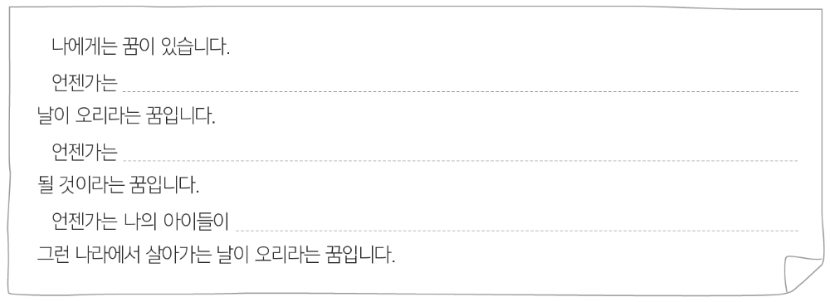
Ⅲ. 사회〮공동체와의 관계
1. 정의
01. 정의가 실현되는 사회는 어떤 모습일까?
2
141쪽
더 깊이 생각하기
‘내가 상상하는 정의로운 사회’를 나타내는 연설문 쓰기
제시문
활동
2. 위 연설문을 참고하여 ‘내가 상상하는 정의로운 사회’를 나타내는 연설문을 쓰고, 발표해 보자.
예시 답
성적에 상관없이 모든 학생이 자신이 원하는 꿈을 존중받는
외모에 상관없이 모든 학생이 내면의 아름다움으로 평가받는 나라가
가정의 경제적 형편에 상관없이 자신의 꿈을 이루는 데 필요한 교육을 받을 수 있는

Slide 23
Ⅲ. 사회〮공동체와의 관계
1. 정의
01. 정의가 실현되는 사회는 어떤 모습일까?
2
141쪽
스스로 성찰하기
다음 물음에 답하면서 배운 내용을 점검하고, 정의를 실현하기 위한 나의 다짐을 써 보자.
정의의 의미와 정의로운 사회의 필요성을 설명할 수 있는가?
정의로운 사회의 모습을 상상하여 표현할 수 있는가?
나의 다짐
예시 답
구성원 모두가 서로 신뢰하고 협력하는 정의로운 공동체를 만들기 위해 합의한 절차나 규칙을 잘 지켜야겠다.

Slide 24
Ⅲ. 사회〮공동체와의 관계
1. 정의
01. 정의가 실현되는 사회는 어떤 모습일까?
2
137쪽
1분 체크
학습지 1분 체크 · 맞으면 ○, 틀리면 ✕
1. 정의는 사람과 사람 사이에 지켜야 할 도리이자 사회를 구성하고 유지하는 공정한 도리이다. ( ○ / ✕ ) ○
2. 정의롭지 않은 사회에서는 구성원들이 인간답게 살지 못하는 경우가 생기므로 소수만이 인간다운 삶을 보장받기 위해 정의로운 사회가 필요하다. ( ○ / ✕ ) ✕
3. 정의로운 사회에서는 인종, 성별, 나이, 외모, 장애 등과 관계없이 모든 구성원이 자유권, 평등권 등의 기본적 권리를 보장받는다. ( ○ / ✕ ) ○
1. 정의는 사람과 사람 사이에 지켜야 할 도리이자 사회를 구성하고 유지하는 공정한 도리이다. ( ○ / ✕ ) ○
2. 정의롭지 않은 사회에서는 구성원들이 인간답게 살지 못하는 경우가 생기므로 소수만이 인간다운 삶을 보장받기 위해 정의로운 사회가 필요하다. ( ○ / ✕ ) ✕
3. 정의로운 사회에서는 인종, 성별, 나이, 외모, 장애 등과 관계없이 모든 구성원이 자유권, 평등권 등의 기본적 권리를 보장받는다. ( ○ / ✕ ) ○
1. 정의는 사람과 사람 사이에 지켜야 할 도리이자 사회를 구성하고 유지하는 공정한 도리이다. ( ○ / ✕ ) ○
2. 정의롭지 않은 사회에서는 구성원들이 인간답게 살지 못하는 경우가 생기므로 소수만이 인간다운 삶을 보장받기 위해 정의로운 사회가 필요하다. ( ○ / ✕ ) ✕
3. 정의로운 사회에서는 인종, 성별, 나이, 외모, 장애 등과 관계없이 모든 구성원이 자유권, 평등권 등의 기본적 권리를 보장받는다. ( ○ / ✕ ) ○
1. 정의는 사람과 사람 사이에 지켜야 할 도리이자 사회를 구성하고 유지하는 공정한 도리이다. ( ○ / ✕ ) ○
2. 정의롭지 않은 사회에서는 구성원들이 인간답게 살지 못하는 경우가 생기므로 소수만이 인간다운 삶을 보장받기 위해 정의로운 사회가 필요하다. ( ○ / ✕ ) ✕
3. 정의로운 사회에서는 인종, 성별, 나이, 외모, 장애 등과 관계없이 모든 구성원이 자유권, 평등권 등의 기본적 권리를 보장받는다. ( ○ / ✕ ) ○
Notes:
학생들이 손으로 ○(머리 위 동그라미) / ✕(팔 엇갈리기)를 먼저 표시한 뒤 클릭해 정답을 보여 준다. ✕ 문장은 어디를 고치면 맞는지 묻는다.

Slide 25
Ⅲ. 사회〮공동체와의 관계
1. 정의
01. 정의가 실현되는 사회는 어떤 모습일까?
2
137쪽
함께 해 보기
이건 정의로울까?
맞으면 ○, 틀리면 ✕ — 손으로 먼저 표시해 보자
1. 남의 물건을 훔친 사람이 죄에 걸맞은 벌을 받았다. ( ○ / ✕ ) ○ 잘못에 맞는 벌 — 정의가 실현되었다고 여긴다.
2. 장애가 있다는 이유만으로 채용하지 않았다. ( ○ / ✕ ) ✕ 기본적 권리는 장애로 제한될 수 없다.
3. 모두가 합의한 규칙을 어긴 사람이 오히려 이득을 봤다. ( ○ / ✕ ) ✕ 합의한 절차를 지키지 않으면 신뢰가 무너진다.
4. 형편이 어려운 사람도 최소한의 인간다운 삶을 누리도록 돕는다. ( ○ / ✕ ) ○ 공정한 분배와 약자 배려.
맞으면 ○, 틀리면 ✕ — 손으로 먼저 표시해 보자
1. 남의 물건을 훔친 사람이 죄에 걸맞은 벌을 받았다. ( ○ / ✕ ) ○ 잘못에 맞는 벌 — 정의가 실현되었다고 여긴다.
2. 장애가 있다는 이유만으로 채용하지 않았다. ( ○ / ✕ ) ✕ 기본적 권리는 장애로 제한될 수 없다.
3. 모두가 합의한 규칙을 어긴 사람이 오히려 이득을 봤다. ( ○ / ✕ ) ✕ 합의한 절차를 지키지 않으면 신뢰가 무너진다.
4. 형편이 어려운 사람도 최소한의 인간다운 삶을 누리도록 돕는다. ( ○ / ✕ ) ○ 공정한 분배와 약자 배려.
맞으면 ○, 틀리면 ✕ — 손으로 먼저 표시해 보자
1. 남의 물건을 훔친 사람이 죄에 걸맞은 벌을 받았다. ( ○ / ✕ ) ○ 잘못에 맞는 벌 — 정의가 실현되었다고 여긴다.
2. 장애가 있다는 이유만으로 채용하지 않았다. ( ○ / ✕ ) ✕ 기본적 권리는 장애로 제한될 수 없다.
3. 모두가 합의한 규칙을 어긴 사람이 오히려 이득을 봤다. ( ○ / ✕ ) ✕ 합의한 절차를 지키지 않으면 신뢰가 무너진다.
4. 형편이 어려운 사람도 최소한의 인간다운 삶을 누리도록 돕는다. ( ○ / ✕ ) ○ 공정한 분배와 약자 배려.
맞으면 ○, 틀리면 ✕ — 손으로 먼저 표시해 보자
1. 남의 물건을 훔친 사람이 죄에 걸맞은 벌을 받았다. ( ○ / ✕ ) ○ 잘못에 맞는 벌 — 정의가 실현되었다고 여긴다.
2. 장애가 있다는 이유만으로 채용하지 않았다. ( ○ / ✕ ) ✕ 기본적 권리는 장애로 제한될 수 없다.
3. 모두가 합의한 규칙을 어긴 사람이 오히려 이득을 봤다. ( ○ / ✕ ) ✕ 합의한 절차를 지키지 않으면 신뢰가 무너진다.
4. 형편이 어려운 사람도 최소한의 인간다운 삶을 누리도록 돕는다. ( ○ / ✕ ) ○ 공정한 분배와 약자 배려.
맞으면 ○, 틀리면 ✕ — 손으로 먼저 표시해 보자
1. 남의 물건을 훔친 사람이 죄에 걸맞은 벌을 받았다. ( ○ / ✕ ) ○ 잘못에 맞는 벌 — 정의가 실현되었다고 여긴다.
2. 장애가 있다는 이유만으로 채용하지 않았다. ( ○ / ✕ ) ✕ 기본적 권리는 장애로 제한될 수 없다.
3. 모두가 합의한 규칙을 어긴 사람이 오히려 이득을 봤다. ( ○ / ✕ ) ✕ 합의한 절차를 지키지 않으면 신뢰가 무너진다.
4. 형편이 어려운 사람도 최소한의 인간다운 삶을 누리도록 돕는다. ( ○ / ✕ ) ○ 공정한 분배와 약자 배려.
Notes:
불공정한 장면을 가려내고, 내가 꿈꾸는 정의로운 사회를 연설문으로 써 보자.
수업실 활동 화면(act.html)과 같은 활동입니다.

Slide 26
Ⅲ. 사회〮공동체와의 관계
1. 정의
01. 정의가 실현되는 사회는 어떤 모습일까?
2
137쪽
함께 해 보기
정의의 여신상
카드를 뒤집으면?
🃏 저울 → 엄격하고 바른 정의의 기준
🃏 칼 → 기준에 따른 판정을 실현하는 힘
🃏 가린 눈 → 어느 쪽에도 기울지 않는 공평함
카드를 뒤집으면?
🃏 저울 → 엄격하고 바른 정의의 기준
🃏 칼 → 기준에 따른 판정을 실현하는 힘
🃏 가린 눈 → 어느 쪽에도 기울지 않는 공평함
카드를 뒤집으면?
🃏 저울 → 엄격하고 바른 정의의 기준
🃏 칼 → 기준에 따른 판정을 실현하는 힘
🃏 가린 눈 → 어느 쪽에도 기울지 않는 공평함
카드를 뒤집으면?
🃏 저울 → 엄격하고 바른 정의의 기준
🃏 칼 → 기준에 따른 판정을 실현하는 힘
🃏 가린 눈 → 어느 쪽에도 기울지 않는 공평함
Notes:
불공정한 장면을 가려내고, 내가 꿈꾸는 정의로운 사회를 연설문으로 써 보자.
수업실 활동 화면(act.html)과 같은 활동입니다.

Slide 27
Ⅲ. 사회〮공동체와의 관계
1. 정의
01. 정의가 실현되는 사회는 어떤 모습일까?
2
137쪽
함께 해 보기
나에게는 꿈이 있습니다
빈칸을 채워 문장을 완성해 보자
✍️ 언젠가는 ___ 날이 오리라는 꿈입니다 예) 휠체어를 탄 친구도 계단 걱정 없이 어느 교실이든 들어가는
✍️ 언젠가는 ___ 될 것이라는 꿈입니다 예) 우리 학교가 누구도 놀림받지 않는 안전한 곳이
✍️ 언젠가는 나의 아이들이 ___ 나라에서 예) 성별이 아니라 노력과 인격으로 평가받는
빈칸을 채워 문장을 완성해 보자
✍️ 언젠가는 ___ 날이 오리라는 꿈입니다 예) 휠체어를 탄 친구도 계단 걱정 없이 어느 교실이든 들어가는
✍️ 언젠가는 ___ 될 것이라는 꿈입니다 예) 우리 학교가 누구도 놀림받지 않는 안전한 곳이
✍️ 언젠가는 나의 아이들이 ___ 나라에서 예) 성별이 아니라 노력과 인격으로 평가받는
빈칸을 채워 문장을 완성해 보자
✍️ 언젠가는 ___ 날이 오리라는 꿈입니다 예) 휠체어를 탄 친구도 계단 걱정 없이 어느 교실이든 들어가는
✍️ 언젠가는 ___ 될 것이라는 꿈입니다 예) 우리 학교가 누구도 놀림받지 않는 안전한 곳이
✍️ 언젠가는 나의 아이들이 ___ 나라에서 예) 성별이 아니라 노력과 인격으로 평가받는
빈칸을 채워 문장을 완성해 보자
✍️ 언젠가는 ___ 날이 오리라는 꿈입니다 예) 휠체어를 탄 친구도 계단 걱정 없이 어느 교실이든 들어가는
✍️ 언젠가는 ___ 될 것이라는 꿈입니다 예) 우리 학교가 누구도 놀림받지 않는 안전한 곳이
✍️ 언젠가는 나의 아이들이 ___ 나라에서 예) 성별이 아니라 노력과 인격으로 평가받는
Notes:
불공정한 장면을 가려내고, 내가 꿈꾸는 정의로운 사회를 연설문으로 써 보자.
수업실 활동 화면(act.html)과 같은 활동입니다.

Slide 28
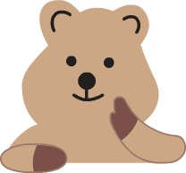
다음 시간에는
“02. 정의로운 사회를 위한 원칙과 제도는 무엇일까?”를
배워 보아요.

